Slide 1
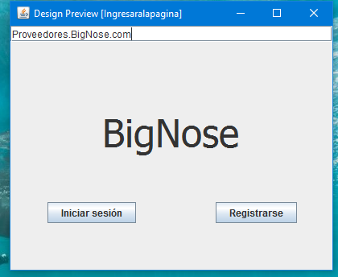
Ingresar a la pagina
El usuario debe iniciar o crear sesion

Slide 2
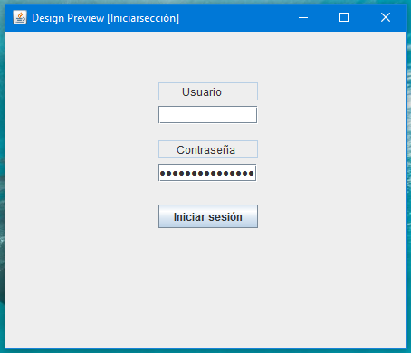
Iniciar sesión
El proveedor inicia sesion

Slide 3
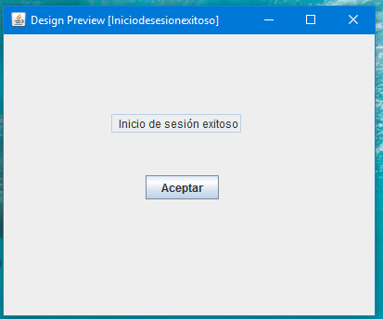
Inicio de sesión exitoso
Si el inicio de sesión es exitoso, se sigue el proceso

Slide 4
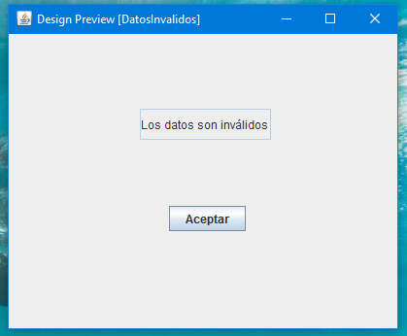
Datos inválidos
El proveedor se equivoca en su inicio de sesion

Slide 5
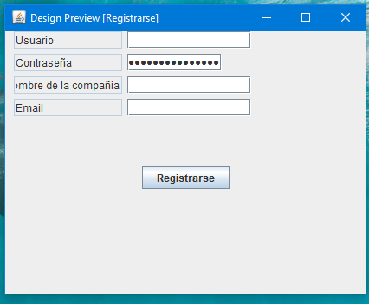
Registrarse en la pagina
Si el proveedor no tiene cuenta, crea una con sus datos basicos

Slide 6
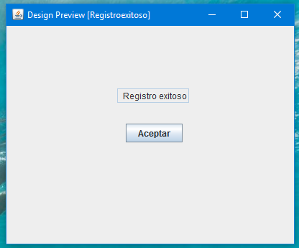
Registro exitoso
Despues de ingresar sus datos, se guarda y se crea su usuario

Slide 7
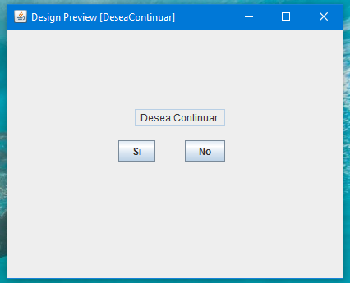
Desea continuar
Si el proveedor se equivoca se le da la opción de salir del sistema

Slide 8
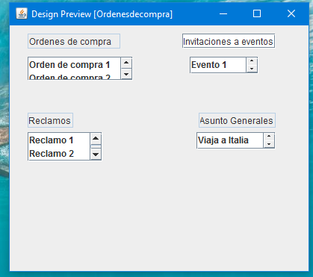
Visualizar solicitudes
Al ingresar se muestra la visualización de la bandeja de mensajes

Slide 9
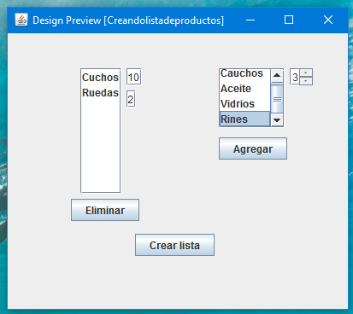
Generar orden de compra
Interfaz de almacen para crear ordenes de compra después de las 9am

Slide 10
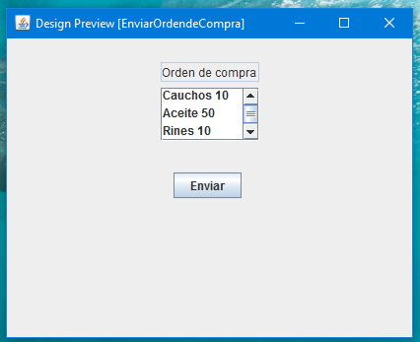
Enviar orden de compra encargado del almacén

Slide 11
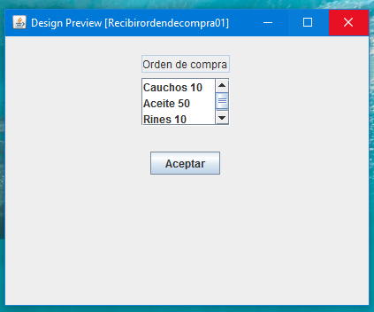
Recibir orden de compra gerente

Slide 12
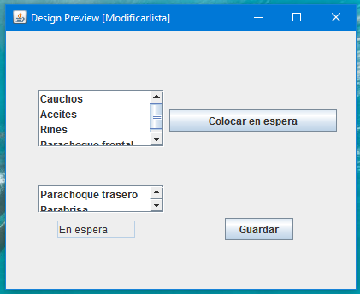
Colocar en espera

Slide 13
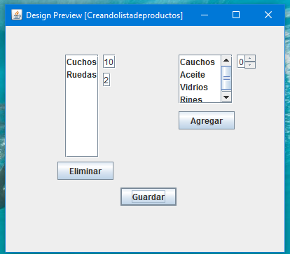
Modificar lista

Slide 14
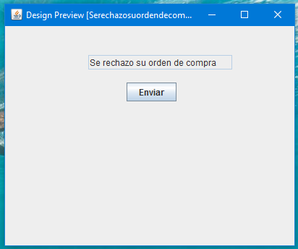
Informar rechazo de orden de compra a proveedor

Slide 15
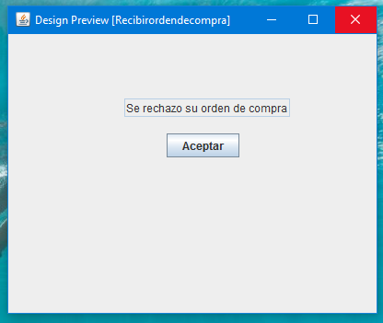
Informar al encargado de almacén se rechazo su orden de compra

Slide 16
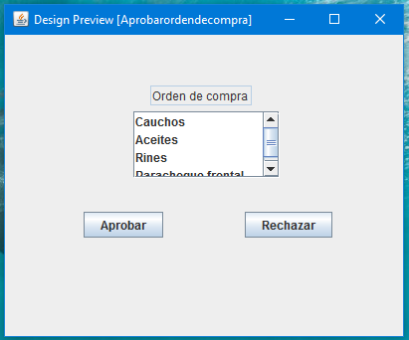
Aceptar o rechazar orden de compra gerente

Slide 17
Enviar orden de compra gerente

Slide 18
Recibir orden de compra dueño

Slide 19
Aceptar o rechazar orden de compra dueño

Slide 20
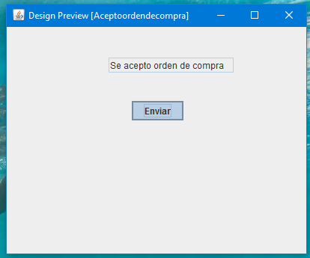
Notificar que se aprobó orden de compra dueño

Slide 21
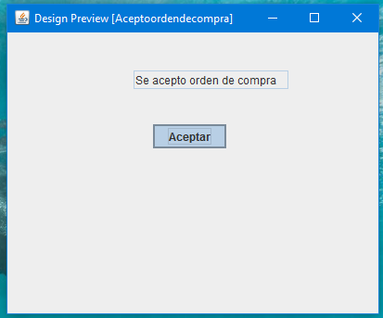
Notificación de se acepto su orden de compra a gerente

Slide 22
Informar rechazo de orden de compra a gerente

Slide 23
Notificación de rechazo de orden de compra gerente

Slide 24
Enviar orden de comprar departamento administrativo

Slide 25
Recibir orden de compra departamento administrativo

Slide 26
Enviar orden de comprar a un proveedor

Slide 27
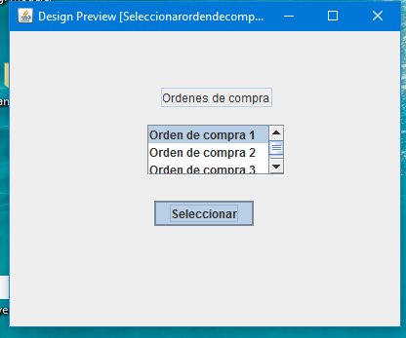
Seleccionar orden de compra proveedor

Slide 28
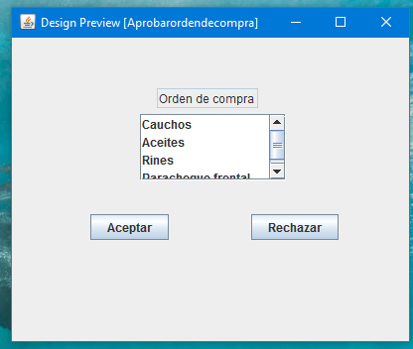
Aceptar o rechazar orden de compra proveedor

Slide 29
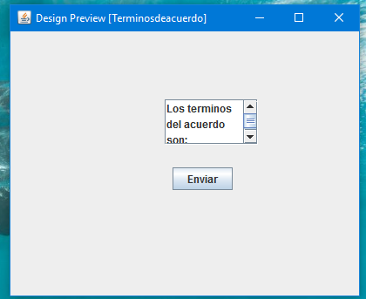
Proveedores enviar términos de acuerdo

Slide 30
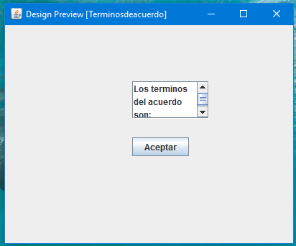
Recibir términos de acuerdo Departamento administrativo

Slide 31
Departamento administrativo enviar términos de acuerdo

Slide 32
Recibir términos de acuerdo Departamento proveedores

Slide 33
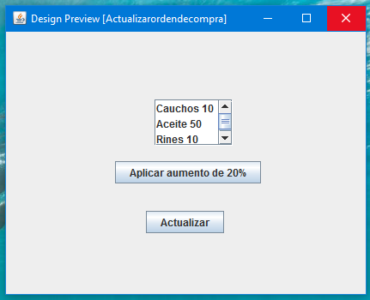
Actualizar orden de compra con 20% de aumento

Slide 34
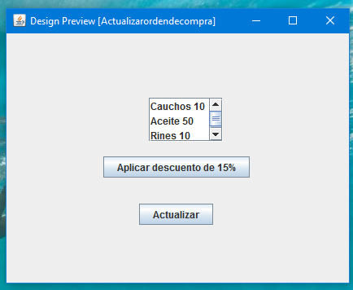
Actualizar orden de compra con 15% de descuento

Slide 35
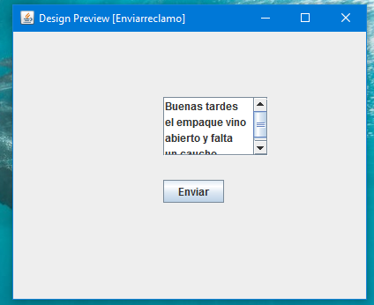
Enviar reclamo departamento administrativo

Slide 36
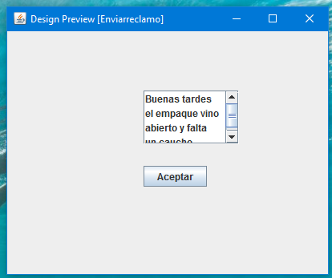
Recibir reclamo proveedores

Slide 37
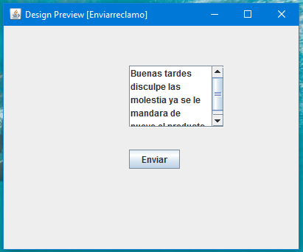
Enviar respuesta proveedores

Slide 38
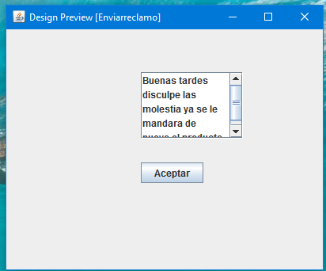
Recibir respuesta de proveedores

Slide 39
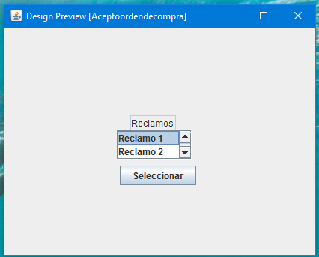
Seleccionar reclamo proveedor

Slide 40
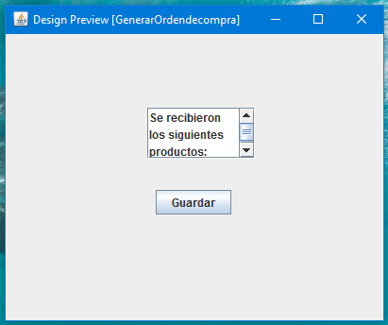
Generar reporte

Slide 41
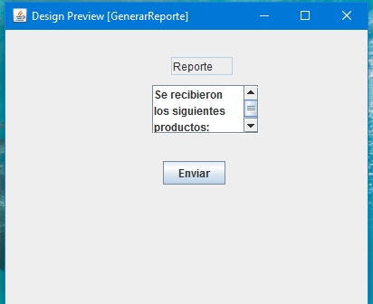
Encargado envia reporte

Slide 42
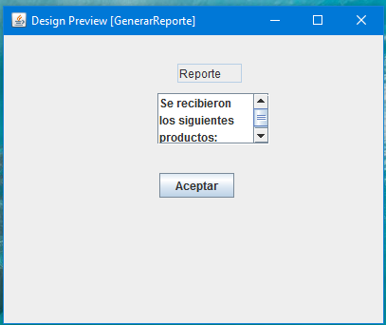
Recibir reporte gerente de ventas

